Slide 1

Communication Support Utilisateur
Vendredi 15 novembre 2024
Sébastien CLAISSE
ERP – Domaine Informatique

Slide 2
Objectifs
Prendre conscience de l’importance de la communication et comprendre les grands principes
Appliquer les standards de la communication écrite et oral d’un service support IT

Slide 3
Programme
Base de la communication (Importance dans le métier du GMSI)
La communication - Principe
Utilité de la communication pour l’ensemble des métiers, tous secteurs d’activités confondus
Définition de la communication uni et bilatérale (schéma de Shannon)
Comment construire une relation positive avec l’utilisateur ?
L’entretien avec l’utilisateur, les différentes phases.
La communication Orale et Ecrite (Appliquer les standards)
Quelques bases de communication orale
Communication non-verbale
Communication Interne / Externe
Communication Ecrite (Définir un plan, organiser les idées, définir un style)
Conclusion (bilan de la journée, retour d’expérience)

Slide 4
Rappel des activités du service informatique
Installer et déployer les machines clientes et les périphériques d’un parc informatique sous l’autorité de son responsable
Permettre l’accès aux ressources informatiques et aux services réseaux de l’entreprise
Assurer la maintenance du parc informatique de l’entreprise
Assurer le support technique auprès des utilisateurs de l’entreprise
Participer à l’évolution du parc informatique → Travail en mode projet

Slide 5
Assurer le support technique auprès des utilisateurs
Recueillir et orienter les demandes informatiques des utilisateurs afin de les traiter dans les meilleurs délais
Résoudre les problèmes techniques des utilisateurs et planifier les opérations de maintenance nécessaires
Accompagner et former les salariés dans l’utilisation des outils matériels et logiciels mis à leur disposition ou exigés dans l’exercice de leur activité

Slide 6
Apprendre étape par étape
La zone de panique
La zone de progrès
La zone de confort

Slide 7
Comprendre ce que signifie communiquer
Pour apprendre à bien communiquer, il faut d'abord accepter votre manière de communiquer, l'importance de vos propres valeurs
Votre communication est incarnée, elle fait partie de vous. C'est simple alors, il suffit d'être soi-même ! Mais attendez, c'est ce que vous faites déjà, non ? Et ça ne marche pas ?
Quand vous communiquez à quelqu'un de votre entourage privé ou professionnel, vous devez vous adapter selon l'autre et vos objectifs. C'est même une question de respect. Donc, ce que nous devons faire, c'est comprendre comment communiquer qui nous sommes, mais avec plus de souplesse, plus d'écoute et de respect, en nous adaptant et cela peut s'apprendre.

Slide 8
Comprendre que la communication est permanente
Watzlawick et ses collègues de Palo Alto ont énoncé un axiome qu'ils ont appelé l'axiome d'impossibilité → « On ne peut pas ne pas communiquer »
Par exemple, si dans une conversation vous gardez le silence, ce silence est interprété, donc, vous communiquez
Tout en vous communique, votre attitude, votre habillement, vos silences, vos gestes, et cette communication non verbale est plus importante que votre communication verbale plus directe

Slide 9
La communication - MODELE
Message de rétroaction (écoute active)
Ecoute
Emetteur
Contexte
Culture
Education
Valeurs
Récepteur
Filtre d’émission
Filtre de réception
ENCODAGE
DECODAGE
Moyen de transmission
Bruit

Slide 10
Définir le feedback
La « boucle de feedback » ou « boucle de rétroaction » : un aller-retour entre un émetteur et un récepteur qui permet d'affiner la communication
En fait, on peut dire que c'est l'interprétation du récepteur qui fait réellement la communication et pas ce que vous, l'émetteur, vous pensez ou vous croyez avoir communiqué
Il faut donc prendre le feedback, toujours, pour s'assurer que vous parlez des mêmes choses et que vous comprenez les mêmes choses

Slide 11
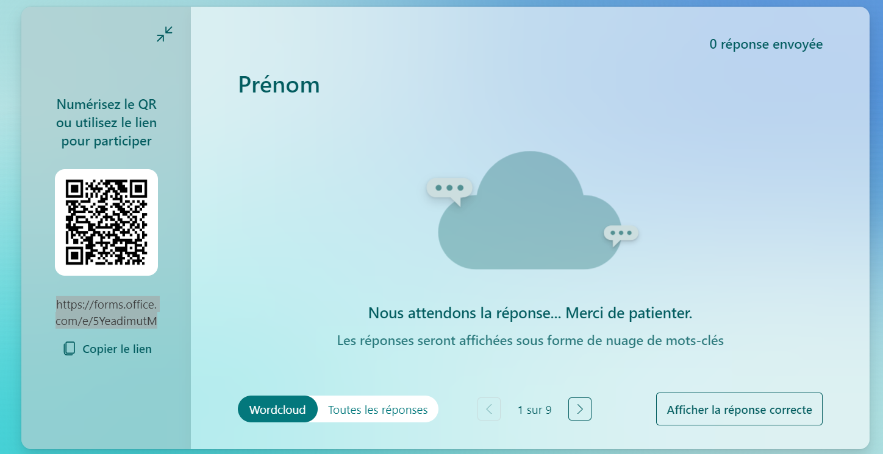
LE QUIZ
https://forms.office.com/e/5YeadimutM

Slide 12
TRAVAUX PRATIQUES

Slide 13
Restitution Travaux de groupe (10 min/groupe)
Groupe 1 → 0h00 Prénoms
Groupe 2 → 0h00 Prénoms
Groupe 3 → 0h00 Prénoms
Groupe 4 → 0h00 Prénoms

Slide 14
Scénette
Une formatrice demande le mot de passe d’un autre collègue pour qu’elle puisse utiliser le poste informatique de ce dernier car son ordinateur vient de tomber en panne.

Slide 15


